Slide 1


Métodos subterráneos
Laboreo de minas ii
2024

Slide 2
Recordando las clasificaciones Alemana y Americana tenemos lo siguiente..
GRUPO I
(Métodos que dejan el rajo abierto)
A- Cámaras y Pilares
B- Rajos Abiertos
C- Rajos por Subniveles
D- Barrenacion Larga desde subnivel en retirada
E- Cráteres Verticales por Retroceso (VCR)
GRUPO II
(Relleno provisorio del rajo con material )
A- Realce sobre saca
GRUPO III
(Rellenar el rajo con material y asegurar con fortificación)
A- Cuadros cuadrados

Slide 3
GRUPO IV
(Relleno definitivo con material)
A- Corte y Relleno
B- Corte y Relleno mecanizado
C- Resuing
GRUPO V
(Relleno definitivo con material)
A- Hundimiento de Bloques
B-Hundimientos por subniveles
C-Frentes Largos

Slide 4
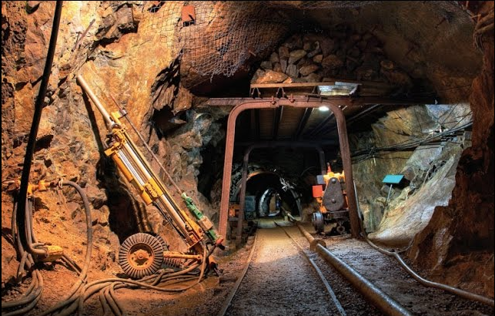
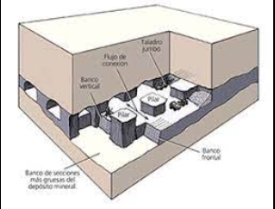
GRUPO I “RAJOS ABIERTOS”
Se trata de métodos en los que el “hueco” que fue creado mediante la explotación del mineral se conserva SIN relleno o hundimiento, es decir, no se emplea ningún tipo de fortificación natural o artificial(rajos por sub niveles), o se puede emplear fortificación natural (Cámaras y Pilares) o con fortificación natural de madera(Rajos enmaderados).

Slide 5
Principios y Características
El método en general consiste en el arranque del mineral de forma ascendente (realce), comenzando en la parte inferior del rajo y siguiendo hacia arriba. Existen diferentes variantes de este, uno de ellos es el open stopes (rajos abiertos) en el que el rajo de explotación se deja abierto sin emplear ningún tipo de fortificación.
En el caso de las variantes rajos enmaderados, el rajo de explotación se fortifica en forma sistemática con puntales de madera que van desde el techo al piso.
Para todos los casos el mineral que se arranca se deja provisoriamente en el rajo de explotación sirviendo de protección al techo de la galería base.

Slide 6
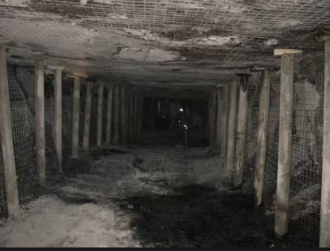
Rajos enmaderados

Slide 7
Condiciones de Aplicación
Techo, piso y mineral firmes
No es necesario fortificación del mineral
Buzamiento mayor al ángulo de reposo
Minerales de Fe, Pb, Cu, Au,Ag, entre otros

Slide 8
Descripción del Método
El mismo se basa en sostener las paredes del rajo con puntales de madera que se colocan desde el techo hasta el piso.
De acuerdo a la manera en que distribuyamos los puntales de madera es como se va a denominar el método.
Distribución irregular Rajos abiertos (open stopes)
Distribución regular Rajos enmaderados (stulled stopes)
La enmaderación provee, además del soporte provisorio de las paredes, una plataforma de trabajo.

Slide 9
Se debe preparar una galería base con puente natural (pilar de mineral), mejor calidad soporte de la galería, o artificial (entibación de la galería con enmaderación) y los buzones en la galería artificial o los embudos en la de puente natural para la descarga del mineral quebrado.
El corte de la rebanada de producción se inicia encima de la galería artificial (el techo de la galería entibada se protege con una cama de madera sobre la cual cae el mineral quebrado) o sobre la de puente natural.
Iniciados los cortes a partir de una de las chimeneas laterales se avanza en dirección a la otra.
El corte puede también comenzarse simultáneamente desde las dos chimeneas. Terminado el corte del primer piso se deja un espacio abierto entre el mineral quebrado y el techo de rajo de 1,50 m y se inicia el segundo, el tercero y así sucesivamente hasta completar el rajo. El mineral quebrado solamente se acumulará en el rajo en una pequeña cubierta para proteger el techo de la galería base, mientras el excedente se extrae. En los lugares en que se considera necesario se colocarán puntales de cabecera a patilla o de techo a piso para evitar desprendimientos de cajas.

Slide 10
El estado de las paredes determinará las posibilidades de proseguir utilizando los puntales de madera como soporte y también como plataforma de trabajo para los operarios.
La comunicación con el nivel superior determina el término de la explotación del rajo, procediendo finalmente al vaciando total el rajo. Finalmente se decide si se rellena totalmente el rajo vacío o se deja abierto definitivamente.
El método que tiene tantas dificultades de trabajo para el operario, por su dura labor física, tiene limitaciones en cuanto a las dimensiones del rajo de explotación, a fín de atenuar el esfuerzo del minero. Lo común son dos operarios por rajo.
Normalmente la separación entre niveles es de 20 a 25 m y entre chimeneas 30 a 35 m, teniendo en cuenta que el trabajo no es sencillo y tiene una regular seguridad

Slide 11
Ventajas
Costos bajos - Arranque rápido.
Poca fortificación (excepto puntales)
Buen rendimiento de extracción (3 - 5 t/ht).
Buena recuperación (yacimientos pequeños)
El mineral puede extraerse regularmente y sin interrupción alguna
La gravedad favorece el arranque del mineral y su extracción

Slide 12
Desventajas
Limitaciones en las posibilidades de aplicación
Poco selectivo (no se puede clasificar el mineral ni separarlo de la caja)
Dilución del mineral debido a desprendimientos de la roca de caja
Limitada libertad de movimiento del operario en el rajo y transporte de herramientas
Método de dura labor física para el operario, difícil y de seguridad regular
Las voladuras deben lograr que el mineral se fragmente en trozos pequeños para evitar que no se atasque en los buzones o en los embudos
La ventilación no es sencilla en yacimientos pequeños

Slide 13
RECUPERACIÓN DEL MÉTODO. SELECTIVIDAD
Recuperación muy buena, sobre todo en yacimientos pequeños - Selectividad mala.
SEGURIDAD DEL MÉTODO
Regular - Posible derrumbe y rotura techo artificial.
RENDIMIENTOS. PRODUCTIVIDAD. PRECIOS. COSTOS
Buen rendimiento y productividad (3 - 5 t/ht).
Método de bajo costo explotación
MECANIZACIÓN Y TENDENCIAS EVOLUTIVAS DEL MÉTODO
Poca Mecanización (carga y transporte).
Realce sobre saca
Corte y Relleno

Slide 14
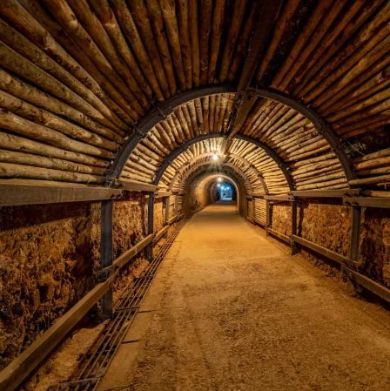
FORTIFICACION
MADERA

Slide 15
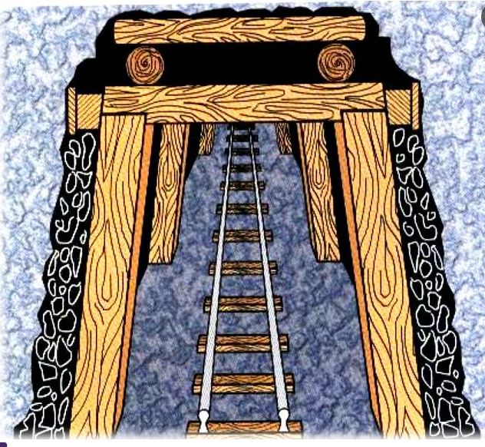
MADERA

Slide 16
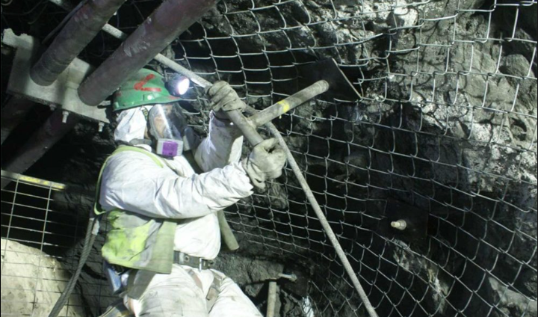
ACERO

Slide 17
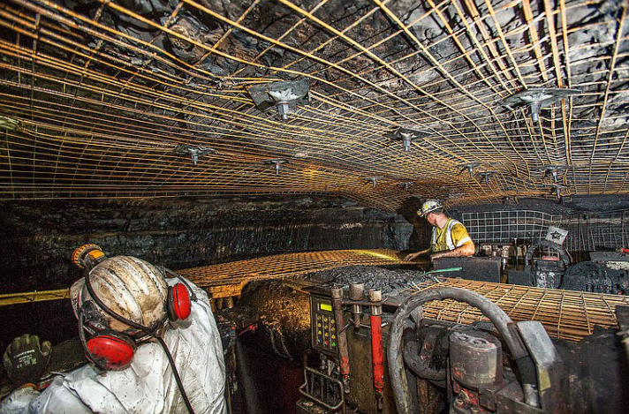
ACERO

